Slide 1




CHÀO MỪNG CÁC EM
ĐẾN VỚI TIẾT HỌC HÔM NAY!

Slide 2


Trò chơi : Đồng đội mạnh
Chia lớp thành 2 đội, mỗi đội 3 bạn. Trong thời gian 3 phút, các thành viên của hai đội lần lượt viết tên những tấm gương vượt khó thành công trong học tập và cuộc sống mà em biết trong sách hoặc ngoài đời.
Đội nào viết được nhiều, đúng tên thì đội đó giành được chiến thắng.

Slide 3
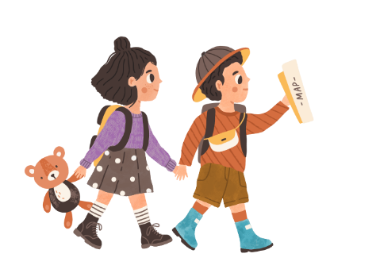



CHỦ ĐỀ 2: EM ĐANG TRƯỞNG THÀNH
TUẦN 4 + 5:
KHÁM PHÁ BẢN THÂN

Slide 4
01
04
02
05
03
NỘI DUNG BÀI HỌC
Nhận diện điểm mạnh, điểm hạn chế trong học tập
Rèn luyện tính kiên trì, chăm chỉ trong công việc
Nhận diện điểm mạnh, điểm hạn chế trong cuộc sống
Tôn trọng sự khác biệt giữa mọi người
Rèn luyện bản thân trong học tập và cuộc sống

Slide 5


1. Nhận diện điểm mạnh, điểm hạn chế trong học tập
a. Hãy xác định các môn học mà em có điểm mạnh và những môn học em còn gặp khó khăn.
b. Trao đổi với bạn về cách học những môn mà em học có hiệu quả..
c. Em lựa chọn được lời khuyên phù hợp nào của các bạn để thực hiện tốt những môn học mà em gặp khó khăn.

Slide 6



Gợi ý
b. Cách học những môn mà em học có hiệu quả:
Môn toán: nắm vững lý thuyết, giải nhiều bài tập, học nhóm.
Môn lý: vẽ sơ đồ tư duy, làm nhiều bài tập vận dụng và nâng cao.
Môn sinh: tóm tắt ý chính của bài học, ôn lại bài ngay trong ngày, không học thuộc lòng mà đi sâu vào tìm và hiểu bản chất của vấn đề.
a. Những môn học mà em có điểm mạnh: toán, lý, sinh.
Những môn học em còn gặp khó khăn: văn, sử.

Slide 7
Gợi ý
c. Một số lời khuyên để học tốt những môn học mà em gặp khó khăn:
Học ở nơi thoải mái, yên tĩnh.
Sắp xếp thời gian học tập phù hợp: phân bổ thời gian hợp lí, không học quá sớm hoặc quá muộn,...
Nắm vững lý thuyết môn học.
Học nhóm để giúp đỡ nhau giải quyết các vấn đề của bài học…

Slide 8
Thảo luận nhóm
Gợi ý:
Những môn học em có điểm mạnh:
Em cảm thấy hứng thú khi học
Em có thể tập trung học
Những môn học em còn gặp khó khăn:
Em thấy khó khăn trong tiếp nhận kiến thức môn học
Em khó tập trung, mệt mỏi khi học
Hãy xác định các môn học mà em có điểm mạnh và những môn học em còn gặp khó khăn.

Slide 9

Thảo luận nhóm
Trao đổi với bạn về cách học những môn mà em học có hiệu quả.
Lựa chọn lời khuyên phù hợp của các bạn và thực hiện để học tốt những môn học mà em gặp khó khăn.

Slide 10
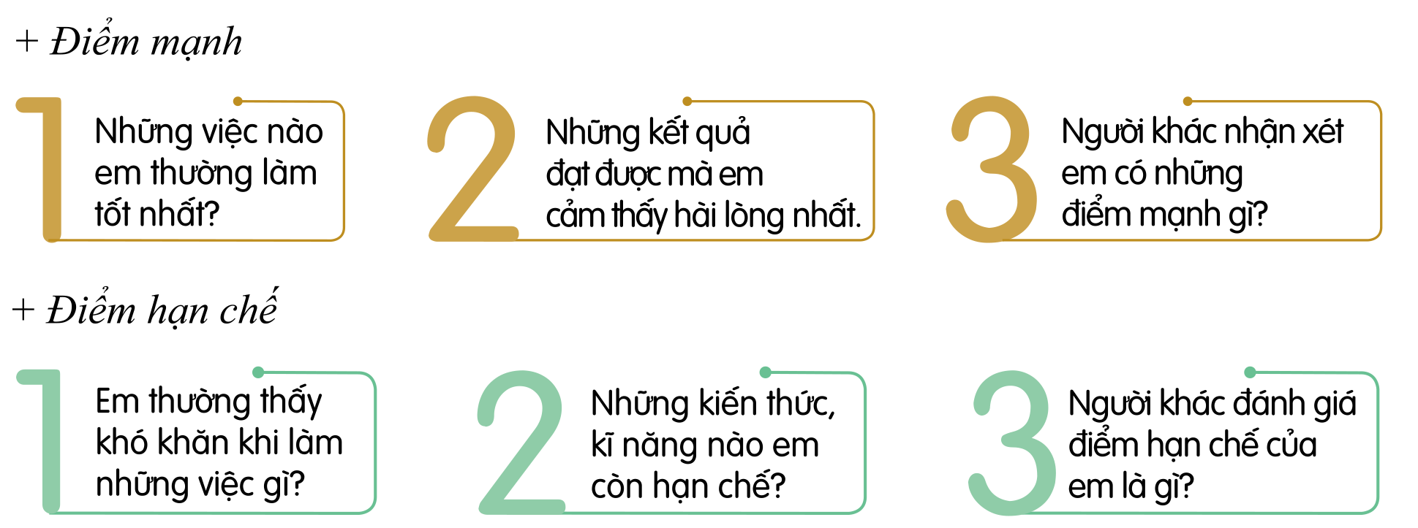

2. Nhận diện điểm mạnh, điểm hạn chế trong cuộc sống
Hãy liệt kê những điểm mạnh, điểm hạn chế của em theo gợi ý SGK/19.

Slide 11
Điểm mạnh:
Những việc thường làm tốt nhất: khả năng thuyết trình, nói trước đám đông, hòa đồng với mọi người…
Những kết quả cảm thấy hài lòng nhất: nhận được sự khen ngợi, tán dương, công nhận từ thầy cô giáo và bạn bè, người thân..
Người khác nhận xét em có điểm mạnh: hoà đồng, hoạt bát, hài hước, vui vẻ, nhiệt tình…
dạng khác.
Điểm hạn chế:
Em thường thấy khó khăn khi: học các môn tự nhiên như toán, lý, hoá,...
Những kiến thức, kĩ năng em còn hạn chế: khả năng tư duy, hệ thống kiến thức của bài học, kĩ năng tính toán nhanh,...
Người khác đánh giá điểm hạn chế của em: chưa mạnh dạn giơ tay phát biểu trong giờ học, thiếu cẩn thận.

Slide 12


Chia sẻ với bạn về điểm mạnh, điểm hạn chế của bản thân.

Slide 13
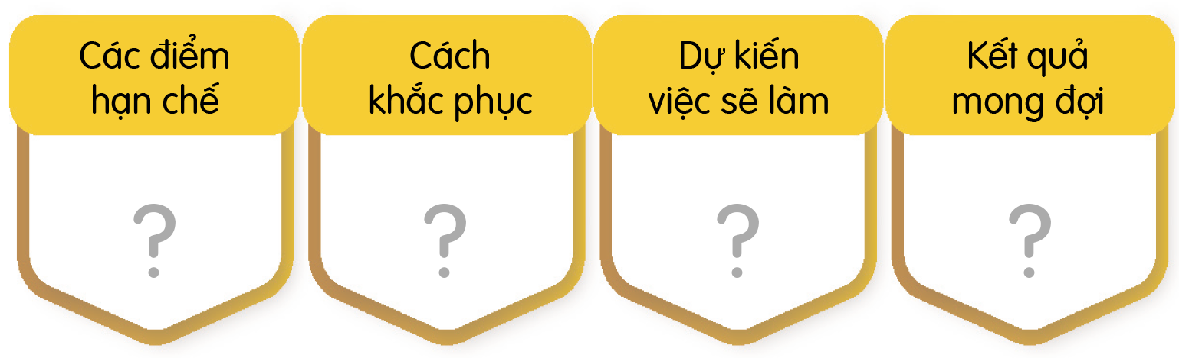
3. Rèn luyện bản thân trong học tập và cuộc sống
Lập kế hoạch cải thiện những điểm hạn chế của bản thân trong học tập và cuộc sống theo gợi ý SGK/20.

Slide 14
Các điểm hạn chế | Cách khắc phục | Dự kiến việc sẽ làm | Kết quả mong đợi
Tiếng anh nói lắp bắp, không trôi chảy | Tích cực luyện tập nhiều hơn | Học thuộc 5 từ mới mỗi ngày. Nghe các bài hát tiếng Anh yêu thích. Đọc các loại truyện song ngữ… | Nói lưu loát tiếng Anh
Thường xuyên có cảm xúc tiêu cực | Thả lỏng và suy nghĩ tích cực hơn | Chủ động bắt chuyện với mọi người. Mỉm cười vào buổi sáng với chính mình. Tích cực đọc những câu chuyện vui. | Trở thành một con người lạc quan, vui vẻ

Slide 15

4. Rèn luyện tính kiên trì, chăm chỉ trong công việc
Chia sẻ những câu chuyện về tấm gương kiên trì, chăm chỉ mà em biết.
Nêu những biểu hiện của tính kiên trì và chăm chỉ

Slide 16

Một số biểu hiện của tính kiên trì, chăm chỉ:
Luôn cần cù, chăm chỉ, nỗ lực, chịu khó, quyết tâm hoàn thành công việc đã đặt ra.
Trong học tập: chăm chỉ học bài, làm bài tập về nhà và chú ý lắng nghe cô giáo giảng bài.
Tự giác, chủ động thực hiện công việc.
Không bỏ cuộc khi gặp khó khăn, trở ngại.
Không trông chờ, ỷ lại vào người khác

Slide 17
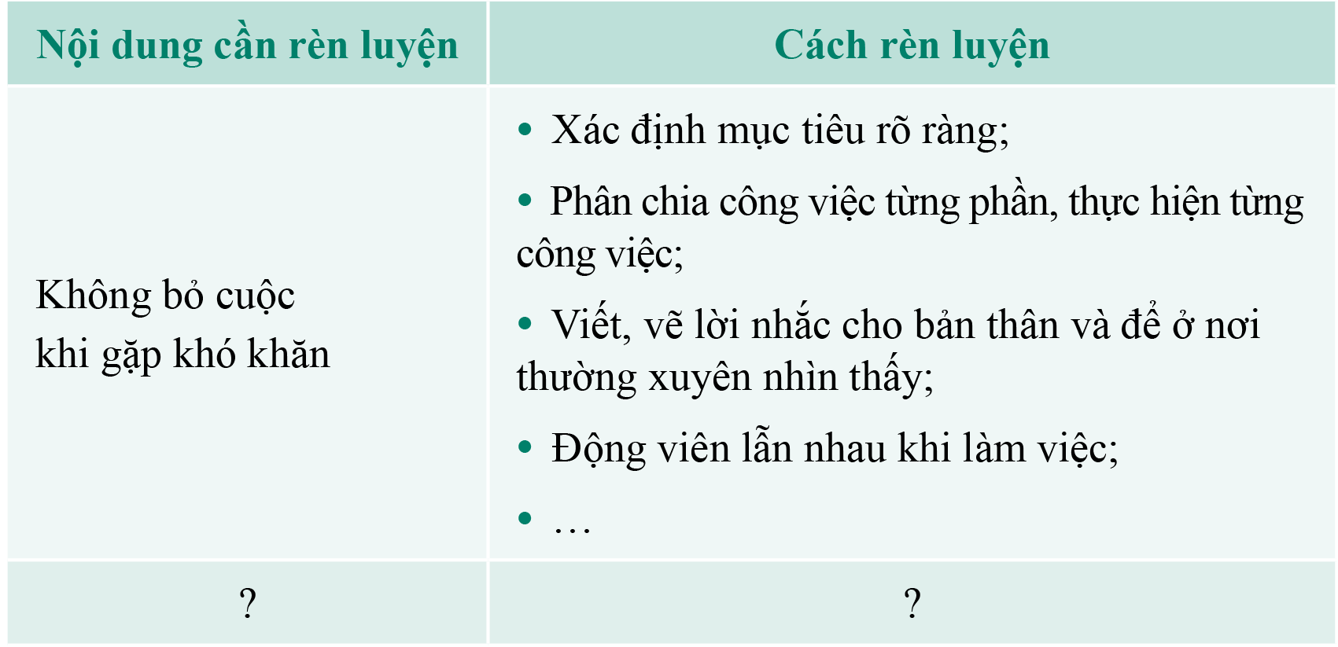
Nêu cách rèn luyện tính kiên trì, chăm chỉ trong công việc

Slide 18


Gợi ý một số cách rèn luyện tính kiên trì, chăm chỉ trong công việc: Kiềm chế sự nóng giận, vội vàng Học cách hít sâu, thở đều. Điều chỉnh suy nghĩ và tự kiểm tra lại ý kiến của bản thân về sự việc khiến mình tức giận. Nghỉ ngơi, thư giãn bằng cách nghe nhạc nhẹ, đọc sách. Tìm kiếm sự giúp đỡ từ những người xung quanh. Sự tự giác: Xác định rõ điều mình muốn và cần đạt được. Lập kế hoạch chi tiết về những việc cần làm. Đặt báo thức hoặc nhờ mọi người xung quanh nhắc nhở.

Slide 19
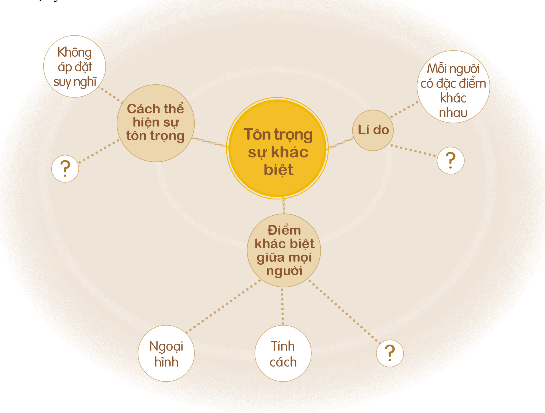
5. Tôn trọng sự khác biệt giữa mọi người
Vẽ sơ đồ tư duy để nêu các biểu hiện của tôn trọng sự khác biệt và thể hiện sự tôn trọng với mọi người

Slide 20
a. Biểu hiện của tôn trọng sự khác biệt và thể hiện sự tôn trọng với mọi người:
Đối xử tử tế, lễ độ với mọi người.
Luôn lịch sự với tất cả những người từng gặp và tiếp xúc.
Tập trung và lắng nghe người khác khi giao tiếp một cách tích cực.
Hiểu và tôn trọng thói quen, sở thích của mỗi người.
Tiếp thu ý kiến người khác dành cho mình.
Luôn giữ thái độ bình tĩnh, kiềm chế sự tức giận...

Slide 21
b. Cách thể hiện tôn trọng sự khác biệt:
Không áp đặt suy nghĩ của mình lên người khác.
Luôn quan tâm và lắng nghe để biết họ đang gặp vấn đề gì.
Đặt bản thân mình vào hoàn cảnh của người khác để hiểu tại sao họ lại chọn hướng đi và hành động như vậy.
Biết cách chia sẻ và đồng cảm với người khác.

Slide 22

TỔNG KẾT
Nhận biết điểm mạnh và điểm hạn chế của bạn thân sẽ giúp chúng ta rèn luyện để hoàn thiện hơn
Mỗi người đều có giá trị riêng, vì vậy, cần tôn trọng bản thân mình và người khác

Slide 23



LUYỆN TẬP
Một nhóm thực hiện một sản phẩm thể hiện thông điệp đề cao sự tôn trọng lẫn nhau và phê phán sự kì thị giới tính, dân tộc và địa vị xã hội bằng các hình thức: kịch bản, tiểu phẩm, áp phích, biểu tượng…

Slide 24

VẬN DỤNG
Trình bày những vấn đề , những kinh nghiệm mà em học hỏi được từ các bạn từ bài học này.

Slide 25
HƯỚNG DẪN VỀ NHÀ
1
Ôn lại kiến thức đã học
2
Hoàn thành bài tập vận dụng
Chuẩn bị tiết sinh hoạt theo hướng dẫn của GV
3

Slide 26
CẢM ƠN CÁC EM
ĐÃ LẮNG NGHE BÀI GIẢNG!

